Slide 1
广播域与冲突域的概念

Slide 2
冲突域和广播域
冲突域（collision domain）(物理层)
发送方向接收方发送bit流时，所有能够接收到该bit流的节点集合，就构成一个冲突域。
如:一个HUB就是冲突域，一个交换机的一个端口就是一个冲突域
广播域（broadcast domain)(数据链路层)
发送方向接收方发送ARP广播帧或者DHCP请求时(目标mac地址为FF-FF-FF-FF-FF-FF)，能够接收到该广播帧的节点集合，就构成一个广播域

Slide 3
一个局域网就是一个广播域（往往是指一个IP段内），广播域中的机器可以收到域中其他任何一台机器的广播，而不能收到域外机器的广播，域外机器也不能收到域内机器发的广播；
冲突域：一个站点向另一个站点发出信号。能收到信号的站点就构成一个冲突域。 HUB 所有端口都在同一个广播域，冲突域内。 Swith所有端口都在同一个广播域内，而每一个端口就是一个冲突域。

Slide 4
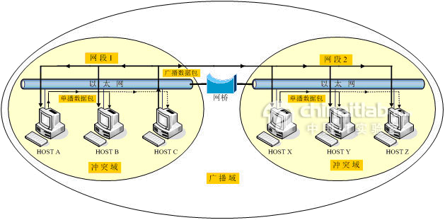

Slide 5
广播域、广播、泛洪
广播域：接收同样广播消息的节点的集合。如：在该集合中的任何一个节点传输一个广播帧，则所有其他能收到这个帧的节点都被认为是该广播帧的一部分。由于许多设备都极易产生广播，所以如果不维护，就会消耗大量的带宽，降低网络的效率。
由于广播域被认为是OSI中的第二层概念，所以象Hub，交换机等第一、第二层设备连接的节点被认为都是在同一个广播域。而路由器，第三层交换机则可以划分广播域，即可以连接不同的广播域。
可以在交换机上设置来避免冲突域.
广播包的目的主机是全网用户，使用广播地址，在所有端口发送数据包，行为是主动的，泛洪是指交换机在MAC表中无法找到与数据包目标地址一致的条目，就将数据包从所有端口发送出去（除了接收该数据包的端口），以期找到目标主机来接收数据包

Slide 6
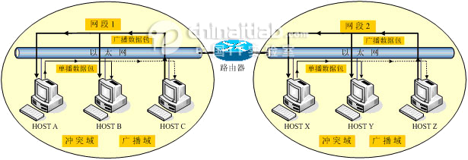

Slide 7
如果一个数据报文的目标地址是这个网段的广播地址或者目标计算机的MAC地址是FF-FF-FF-FF-FF-FF，那么这个数据报文就会被这个网段的所有计算机接收并响应，这就叫做广播。通常广播用来进行ARP寻址等用途，但是广播域无法控制也会对网络健康带来严重影响，主要是带宽和网络延迟。这种广播所能覆盖的范围就叫做广播域了，二层的交换机是转发广播的，所以不能分割广播域，而路由器一般不转发广播，所以可以分割或定义广播域。

Slide 8
冲突域
冲突域（物理分段）：①连接在同一导线上的所有工作站的集合，或者说是②同一物理网段上所有节点的集合或③以太网上竞争同一带宽的节点集合。这个域代表了冲突在其中发生并传播的区域，这个区域可以被认为是共享段。在OSI模型中，冲突域被看作是第一层的概念，连接同一冲突域的设备有：Hub，Repeater或者其他进行简单复制信号的设备。也就是说，用Hub或者Repeater连接的所有节点可以被认为是在同一个冲突域内，它不会划分冲突域。
而第二层设备（网桥，交换机）第三层设备（路由器）都可以划分冲突域的，当然也可以连接不同的冲突域。简单的说，可以将Repeater等看成是一根电缆，而将网桥等看成是一束电缆。

Slide 9
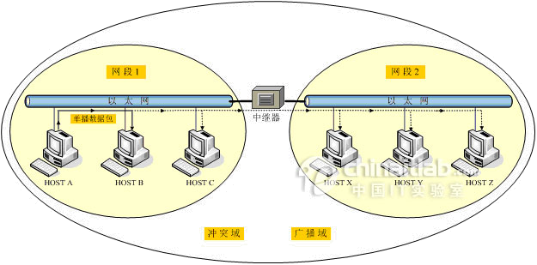

Slide 10
冲突域指的是会产生冲突的最小范围，在计算机和计算机通过设备互联时，会建立一条通道，如果这条通道只允许瞬间一个数据报文通过，那么在同时如果有两个或更多的数据报文想从这里通过时就会出现冲突了。冲突域的大小可以衡量设备的性能，多口hub的冲突域也只有一个，即所有的端口上的数据报文都要排队等待通过。而交换机就明显的缩小了冲突域的大小，使到每一个端口都是一个冲突域，即一个或多个端口的高速传输不会影响其它端口的传输，因为所有的数据报文不同都按次序排队通过，而只是到同一端口的数据才要排队。

Slide 11
两者的区别
冲突域（collision domain），所有直接连接在一起的，而且必须竞争以太网总线的节点都可以认为是处在同一个冲突域中，广播域（broadcast domain），广播域是一个逻辑上的计算机组，该组内的所有计算机都会收到同样的广播信息。
冲突域：在同一个冲突域中的每一个节点都能收到所有被发送的帧
广播域：网络中能接收任一设备发出的广播帧的所有设备的集合
一个局域网就是一个广播域（往往是指一个IP段内），广播域中的机器可以收到域中其他任何一台机器的广播，而不能收到域外机器的广播，域外机器也不能收到域内机器发的广播；冲突域：一个站点向另一个站点发出信号。能收到信号的站点就构成一个冲突域。
HUB 所有端口都在同一个广播域，冲突域内。
Swith所有端口都在同一个广播域内，而每一个端口就是一个冲突域。

Slide 12





谢谢大家！

